Slide 1
Symulator statku
Uladzislau Ketrys 3 INF L01

Slide 2
Zadania
Stworzenie własnego modelu statku
Stworzenie modelu mostku
Widok z mostka
Implementacja modelu Nomoto
Implementacja echosondy
Rozwinęcie Settings
Wyswietlanie informacji o prędkości i kursu
Implementacja scenariuszy

Slide 3
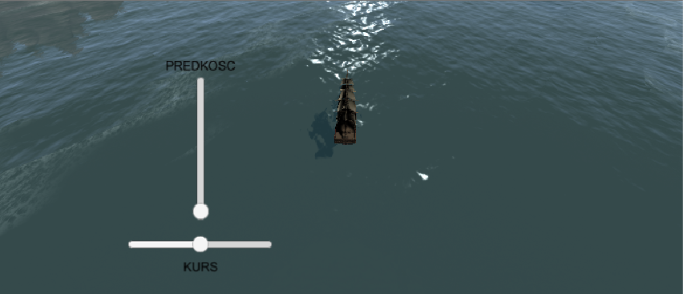
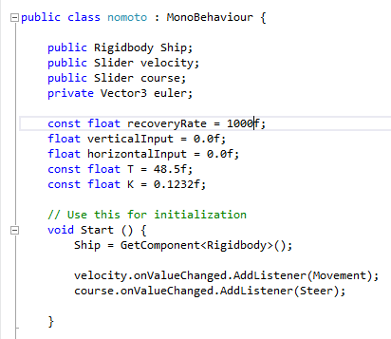
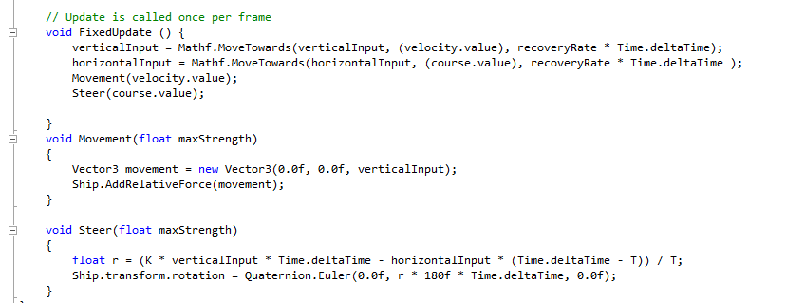
Model Nomoto

Slide 4
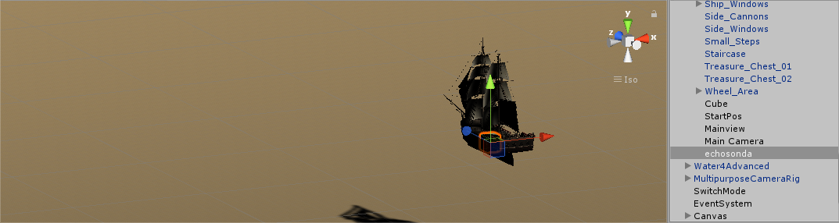
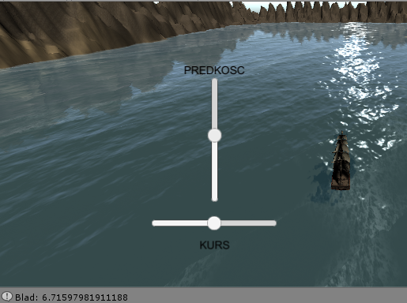
Echosonda

Slide 5
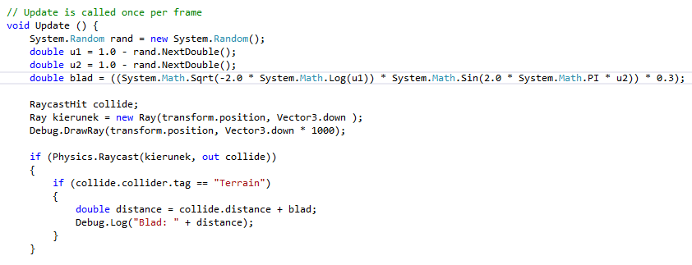
Echosonda

Slide 6
Dziękuję za umagę

